Slide 1


Enhance Soft Skills to Nurture
Competitiveness and Employability
Comunicación efectiva en el entorno digital
PARTNER: Internet Web Solutions

Slide 2

OBJETIVOS Y METAS
A través de este módulo podrás:
Adquirir unos conocimientos básicos acerca de la comunicación digital y su contexto actual.
Identificar los principales problemas de comunicación en la era digital.
Potenciar las habilidades de comunicación en el entorno digital. Desde una perspectiva de gestión, hacia una perspectiva de empleado/ equipo de trabajo. Una guía práctica para impulsar una comunicación efectiva en el entorno laboral.

Slide 3
INDEX
Curso 1
Unidad 1
Unidad 2
Unidad 3
Comunicación efectiva en el entorno digital
  La comunicación en el entorno digital. La nueva comunicación.
  Principales problemas de comunicación en la era digital.
Potenciar las habilidades de comunicación en el entorno digital. Una guía práctica.

Slide 4



Comunicación efectiva en el entorno digital
Unidad 1
La comunicación en el entorno digital. La nueva comunicación.
La difusión en el uso de Internet durante las últimas décadas ha generado profundos cambios en la manera en la que nos comunicamos.
Puede que la mayoría de nosotros sepamos a esta altura que la comunicación digital es cualquier tipo de comunicación que se basa en el uso de la tecnología. Hay muchos canales y formas de comunicación digital, en el ámbito laboral, que es en el que nos centraremos en este módulo, puede ir desde enviar un correo electrónico, tener una conversación profesional por chat con tu equipo de trabajo, o tener una reunión online mediante alguna plataforma, entre otras.
Pero, ¿sabemos cómo tener una comunicación digital efectiva en el ámbito laboral y como sacarle el máximo partido?
With the support of the Erasmus+ programme of the European Union. This document and its contents reflects the views only of the authors, and the Commission cannot be held responsible for any use which may be made of the information contained therein.

Slide 5

Comunicación efectiva en el entorno digital
Unidad 1
En este módulo nos centraremos en cómo mejorar la comunicación digital y así la coordinación con los demás, mediante el desarrollo de las habilidades necesarias que ayudarán a impulsar una comunicación digital efectiva en el entorno laboral.
En la actualidad, tras la crisis de COVID-19, se han acelerado los procesos de digitalización de las empresas, lo que ha propiciado el establecimiento de nuevas metodologías de trabajo a distancia, englobadas en el nuevo término llamado Smartworking, en la que los equipos de trabajo se tornan virtuales.
With the support of the Erasmus+ programme of the European Union. This document and its contents reflects the views only of the authors, and the Commission cannot be held responsible for any use which may be made of the information contained therein.

Slide 6
Comunicación efectiva en el entorno digital
Unidad 1
Por lo tanto, cabe destacar que este tipo de comunicación digital es hoy en día la nueva norma, en la que además del conocimiento de ciertas habilidades y herramientas digitales, debemos aprender los códigos de conducta de la comunicación en el entorno digital actual, y trabajar en nuestras habilidades blandas de comunicación, para conseguir una comunicación efectiva, la cual es básica para el trabajo en equipo y la coordinación con los demás, el desarrollo profesional del individuo, así como para tener una experiencia de trabajo atractiva, productiva y agradable, y a su vez adaptarse a las nuevas circunstancias y desafíos laborales en los que vivimos.
Para lograr los objetivos mencionados, es valioso saber que la comunicación digital tiene características inherentes, ventajas y desventajas en comparación con la comunicación presencial a la que estamos hace mucho tiempo estamos acostumbrados. La comunicación digital, es más rápida, interactiva, descentralizada, más participativa, menos jerárquica. Sobre todo, nos permite interactuar de manera inmediata, eliminando las barreras físicas que antes podían condicionarnos. Una de sus características particulares, es que no suele estar acompañada por el lenguaje no verbal que acompaña la comunicación tradicional, lo que plantea nuevos paradigmas.
Según estas características, veamos en la siguiente unidad, cuáles son los problemas más comunes que pueden surgir a través de la comunicación digital en el área de trabajo.
With the support of the Erasmus+ programme of the European Union. This document and its contents reflects the views only of the authors, and the Commission cannot be held responsible for any use which may be made of the information contained therein.

Slide 7
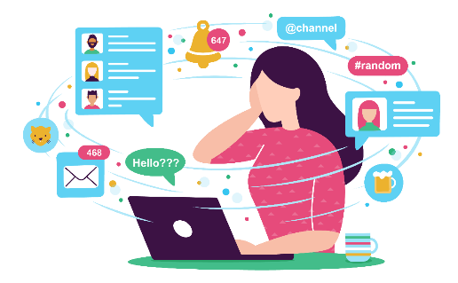
Comunicación efectiva en el entorno digital
Unidad 2
Principales problemas de comunicación en la era digital
Las barreras de la Comunicación, son las que impiden una transmisión libre, clara y eficaz de la información o el mensaje. Veamos en el entorno digital laboral, cuáles son los problemas más comunes con los que nos podemos encontrar en nuestro equipo.
Enfriamiento de las relaciones interpersonales en el equipo de trabajo virtual: la falta de contacto en el trabajo virtual o la comunicación digital, puede dar lugar a sensaciones de aislamiento, soledad, y enfriamiento de las relaciones del equipo, que pueden repercutir en el individuo de una manera negativa, afectando su bienestar, su productividad y el ambiente laboral en sí mismo.
Problemas en la interpretación del mensaje: El mensaje digital es fácil de malinterpretar. A través de este medio no se ven las señales no verbales de la comunicación, como son el tono de la voz, el énfasis, los gestos de las manos el tono facial, la posición del cuerpo, etc., que suelen acompañar la interpretación de la información. Esto puede llevar a una malinterpretación de los mensajes o información, en la que se termina dando una interpretación subjetiva o personal del receptor (en base a su estado emocional, se escucha y se ve lo que emocionalmente sintonizamos), perdiendo la eficacia inicial u objetividad del mensaje.
With the support of the Erasmus+ programme of the European Union. This document and its contents reflects the views only of the authors, and the Commission cannot be held responsible for any use which may be made of the information contained therein.

Slide 8

Comunicación efectiva en el entorno digital
Unidad 2
Crea una falsa seguridad/ frialdad: Para muchas personas, la distancia física de la comunicación digital crea una sensación de “falsa seguridad", que no les proporciona la comunicación cara a cara, y les hace sentir más seguros, como si la comunicación digital no fuera “real”, pudiendo manifestar un comportamiento más "agresivo" o con cierta falta de cautela en la comunicación, escudado por el medio y la distancia. Resultándoles más fácil este tipo de medio para expresarse, que cuando tenemos que mirar a alguien a los ojos y compartir nuestros sentimientos u opiniones.
La inmediatez/ instantaneidad del mensaje: La perspectiva de la comunicación instantánea, crea una presión adicional para suplir la presencialidad, que puede llevar muchas veces a escribir rápidamente, contestar rápidamente; lo cual puede transformar lo que debería ser una respuesta meditada, en una reacción, lo que puede llevar a su vez a la imprudencia, más difícil de remediar por las características intrínsecas del medio digital.
With the support of the Erasmus+ programme of the European Union. This document and its contents reflects the views only of the authors, and the Commission cannot be held responsible for any use which may be made of the information contained therein.

Slide 9

Comunicación efectiva en el entorno digital
Unidad 2
La persistencia del mensaje o huella digital: El medio digital, además de tener múltiples ventajas, cuenta con la particularidad de permanecer en el medio electrónico, esto quiere decir que los mensajes que enviamos, o las conversaciones que tenemos, etc., permanecen reflejados en el medio y permanecerán en el soporte digital, a diferencia de la comunicación tradicional, que podríamos decir que es más “efímera”.
Empleo de vocabulario con determinados significados: Idiomas, tecnicismos, anglicismos, lenguaje coloquial, símbolos con más de un significado, expresión deficiente, etc., que el receptor, por diferentes causas, puede interpretarlas de manera distinta o directamente no entenderlas, lo cual influye en una deformación del mensaje que recibimos o que pretendíamos hacer llegar.
With the support of the Erasmus+ programme of the European Union. This document and its contents reflects the views only of the authors, and the Commission cannot be held responsible for any use which may be made of the information contained therein.

Slide 10
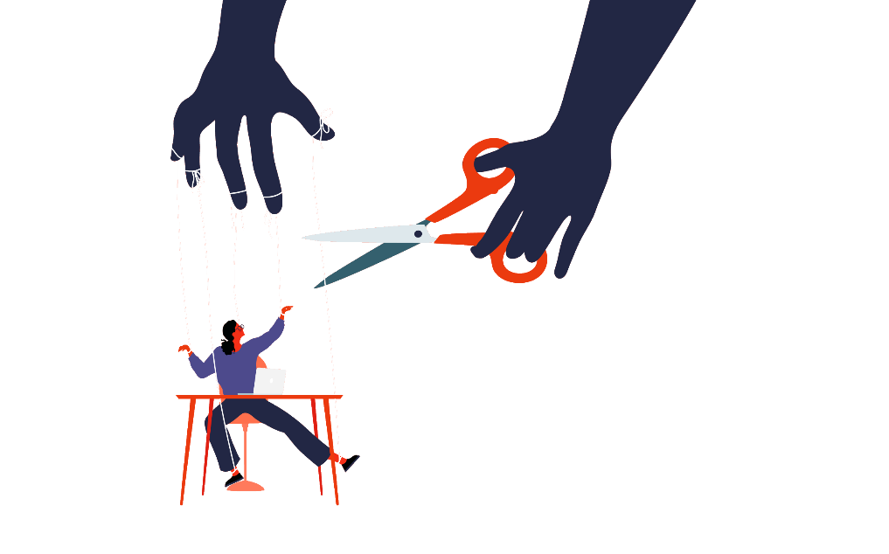
Comunicación efectiva en el entorno digital
Unidad 2
Poca claridad en las instrucciones y objetivos: La claridad en la información y las directrices en el entorno digital son de suma importancia. Es lo que hará al equipo poder seguirlas de manera adecuada y conseguir los objetivos propuestos.
No se tiene conocimiento del trabajo que realizan los demás: Muchas veces no se cuenta con las herramientas adecuadas para tal propósito. Esta sensación también puede venir dada por la falta de presencialidad física a la que tanto estamos acostumbrados, y la convivencia en un nuevo entorno en el que la presencia es virtual.
Falta de responsabilidad y de autonomía: El manejo del tiempo autónomo y la autosuficiencia son esenciales para el desempeño en los entornos laborales digitales actuales, factor que influye a su vez en la coordinación con el resto del equipo.
With the support of the Erasmus+ programme of the European Union. This document and its contents reflects the views only of the authors, and the Commission cannot be held responsible for any use which may be made of the information contained therein.

Slide 11

Comunicación efectiva en el entorno digital
Unidad 2
Malentendidos dentro de equipos multiculturales: Un factor a tener en cuenta, es el mensaje en los entornos digitales multiculturales, en los cuales no todos tenemos los mismos códigos interpretativos o de conducta comunicativa. He ahí la necesidad de trabajar en el mensaje digital efectivo, asertivo, y adaptado al medio y al entorno.
Falta de feedback: El feedback en el entorno laboral digital, ayuda a la fluidez y la sinergia de la comunicación, en este medio es esencial mantener un intercambio de información que nos mantenga siempre al tanto, y en el que se sepa que nuestra información está siendo recibida, leída y entendida.
Falta de un lenguaje digital generalizado instaurado: El lenguaje digital es muy reciente comparado con la historia del lenguaje tradicional que todos conocemos y hemos aprendido. Para este nuevo lenguaje digital, aún no hay unas bases formales comunes establecidas que todos podamos seguir e interpretar de acuerdo a una norma común, lo cual puede dar lugar a distintas interpretaciones.
With the support of the Erasmus+ programme of the European Union. This document and its contents reflects the views only of the authors, and the Commission cannot be held responsible for any use which may be made of the information contained therein.

Slide 12

Comunicación efectiva en el entorno digital
Unidad 3
Potenciar las habilidades de comunicación en el entorno digital. Una guía práctica.
Como hemos visto anteriormente, los equipos de trabajo virtuales están expuestos a una serie de dificultades que a menudo ralentizan el trabajo y evitan que se progrese adecuadamente. Para evitar que estos inconvenientes afecten al equipo de trabajo, sus proyectos y objetivos, es importante diseñar estrategias con el fin de saber cómo superarlos.
La comunicación asertiva en el ámbito digital laboral es de vital importancia para la consecución de los objetivos profesionales tanto de manera individual, como de manera grupal, y en todas las direcciones de comunicación empresarial, desde el management o gestión, hasta la comunicación entre los empleados, o con sus clientes.
With the support of the Erasmus+ programme of the European Union. This document and its contents reflects the views only of the authors, and the Commission cannot be held responsible for any use which may be made of the information contained therein.

Slide 13

Comunicación efectiva en el entorno digital
Unidad 3
La comunicación asertiva es la comunicación efectiva, que, a través de la coherencia, el respeto a uno mismo y a los demás, la comprensión, la escucha activa, la honestidad, y la claridad, hace llegar el mensaje que queremos transmitir de la manera más eficaz y práctica posible. Este tipo de habilidad, indispensable en el entorno laboral, repercute en una mejora del desempeño profesional, tanto como en el bienestar personal del individuo.
With the support of the Erasmus+ programme of the European Union. This document and its contents reflects the views only of the authors, and the Commission cannot be held responsible for any use which may be made of the information contained therein.

Slide 14
Comunicación efectiva en el entorno digital
Unidad 3
Veamos los pasos básicos para una comunicación asertiva:
• Escucha activa, y fomento de la participación de forma bidireccional
• Identificar las barreras que obstaculicen la comunicación tanto individual como en el equipo de trabajo
• Derribar las barreras identificadas para mejorar la comunicación
• Crear estrategias tanto individuales como grupales para prevenir los problemas de comunicación identificados
With the support of the Erasmus+ programme of the European Union. This document and its contents reflects the views only of the authors, and the Commission cannot be held responsible for any use which may be made of the information contained therein.

Slide 15
Comunicación efectiva en el entorno digital
Unidad 3
Sabiendo las bases de la comunicación asertiva, veamos ahora algunos consejos para mejorar nuestras habilidades, en la Guía práctica para mejorar la comunicación en el entorno digital:
- Perspectiva de gestión:
• Humaniza el medio virtual.
• Abre canales de comunicación confiables en el medio virtual y enseña a tu equipo cómo utilizar estos canales en su propio beneficio.
• Fortalece la motivación y la confianza en el equipo de trabajo.
• Activa la sinergia entre los miembros del equipo de trabajo.
• Fortalece la autonomía y el empoderamiento en el equipo.
With the support of the Erasmus+ programme of the European Union. This document and its contents reflects the views only of the authors, and the Commission cannot be held responsible for any use which may be made of the information contained therein.

Slide 16
Comunicación efectiva en el entorno digital
Unidad 3
• Forma y capacita al equipo virtual para que todos conozcan sus deberes y responsabilidades, de manera que puedan mejorar la calidad de su trabajo.
• Utiliza herramientas fiables y adecuadas para tu entorno laboral y tu equipo. Esto ayudara a mantener un mayor sentido de comunidad, y a realizar procesos cada vez más eficientes.
• Realiza un proceso de retroalimentación para acompañar y enriquecer el trabajo de todos.
• Establece y fija con antelación los horarios de reuniones y su duración, para que no haya contratiempos de comunicación entre el equipo y todos estén preparados y disponibles para tal fin.
• Implementa condiciones claras de trabajo y modificaciones diseñadas únicamente para tu equipo virtual.
With the support of the Erasmus+ programme of the European Union. This document and its contents reflects the views only of the authors, and the Commission cannot be held responsible for any use which may be made of the information contained therein.

Slide 17
Comunicación efectiva en el entorno digital
Unidad 3
• Incentiva el trabajo mediante eventos y encuentros virtuales.
• Organizar actividades basadas en intereses comunes, para impulsar la motivación y la comunicación dentro del equipo.
• Ten en cuenta los períodos de atención. La capacidad de atención en la comunicación es limitada, y más en el entorno digital. Por eso en este entorno, ser conciso es clave.
• Las reuniones virtuales, igual que las físicas, han de ser rápidas, eficaces, escuetas y operativas.
• Si eres el líder de una reunión, debes asegurarte de ser buen mediador, y dar la palabra a todos los miembros del equipo, y que nadie se sienta excluido.
With the support of the Erasmus+ programme of the European Union. This document and its contents reflects the views only of the authors, and the Commission cannot be held responsible for any use which may be made of the information contained therein.

Slide 18
Comunicación efectiva en el entorno digital
Unidad 3
- Perspectiva del empleado/ equipo de trabajo:
• Cuenta las con las herramientas digitales eficaces y más adecuadas para la comunicación en tu entorno laboral.
Se curioso, averigua y fórmate en las herramientas que no sepas utilizar.
With the support of the Erasmus+ programme of the European Union. This document and its contents reflects the views only of the authors, and the Commission cannot be held responsible for any use which may be made of the information contained therein.

Slide 19
Comunicación efectiva en el entorno digital
Unidad 3
• Elige el canal adecuado según cada ocasión. Así mejorarás las interacciones digitales.
  A veces considerarás utilizar un canal como el chat para mensajes más instantáneos, el email para comunicados más formales, y a veces un soporte de video online para mantener una conversación más detallada, que este apoyada por las expresiones faciales y leguaje corporal que brinda la imagen.
  Evita usar el utilizar el correo electrónico o el chat en situaciones de conflicto, y opta por medios como el teléfono o la videoconferencia que transmiten cercanía. Además, procura no poner en copia a personas de manera innecesaria, ni utilizar letras en mayúsculas si no es para dar una connotación positiva al mensaje.
With the support of the Erasmus+ programme of the European Union. This document and its contents reflects the views only of the authors, and the Commission cannot be held responsible for any use which may be made of the information contained therein.

Slide 20
Comunicación efectiva en el entorno digital
Unidad 3
• Construye tu mensaje de manera clara y concisa, no des por hecho nada.
  Evita expresiones ambiguas, y ponte en el lugar del receptor, adecuándote a su vez al canal de comunicación que estas utilizando.
• "Los mejores comunicadores son casi siempre los mejores oyentes". Por eso es muy importante poner en práctica la escucha activa si queremos transmitir un mensaje.
  Si este no se entiende, la responsabilidad debe caer sobre el emisor, no sobre el receptor.
With the support of the Erasmus+ programme of the European Union. This document and its contents reflects the views only of the authors, and the Commission cannot be held responsible for any use which may be made of the information contained therein.

Slide 21
Comunicación efectiva en el entorno digital
Unidad 3
• Interpreta los mensajes/ información siempre desde un punto de vista profesional.
• Cuida tu reputación online, lo que quiere decir tu comportamiento en las redes sociales y plataformas online.
• Da siempre feedback y mantente abierto a recibirlo. Esto ayudará a una retroalimentación fluida, eficaz y segura entre el equipo, en el que todos trabajamos en base a nuestras fortalezas y debilidades.
• En los entornos de trabajo multiculturales recuerda que no todos tenemos los mismos códigos. Adecúa tu mensaje de manera profesional y adáptalo al entorno y al público objetivo.
With the support of the Erasmus+ programme of the European Union. This document and its contents reflects the views only of the authors, and the Commission cannot be held responsible for any use which may be made of the information contained therein.

Slide 22
Comunicación efectiva en el entorno digital
Unidad 3
• Súmate a la cultura empresarial de tu entorno laboral. Se colaborativo y agradecido con tu equipo para propiciar un entorno laboral agradable y fomentar el apoyo entre compañeros.
• Pide aclaraciones cuando no entiendas algo. Esto ayudará a una comunicación fluida con tu equipo y establecerá la misma sinergia dentro de la comunidad de tu empresa.
• Conoce a tus compañeros. En el trabajo en remoto, o Smartworking que brinda el entorno digital, es imprescindible que los empleados puedan conocerse entre sí, para sentirse integrados en la comunidad y valorados.
• Realiza encuentros con tus compañeros de manera presencial, podéis realizar alguna actividad o reunión en la que pasar un rato agradable juntos.
With the support of the Erasmus+ programme of the European Union. This document and its contents reflects the views only of the authors, and the Commission cannot be held responsible for any use which may be made of the information contained therein.

Slide 23
Comunicación efectiva en el entorno digital
Unidad 3
• Cuida tu manera de comunicar el mensaje o la información en sí misma y adáptalo al entorno.
  Cuida el uso de la escritura en los mensajes escritos, y la dicción, el tono de tu voz, y tu lenguaje corporal, en las interacciones por video, o audio.
• Intenta disminuir el ruido en la comunicación. Esto puede ser ruido ambiental en una videollamada, interrupciones varias constantes, interferencias, problemas técnicos, entre otros.
  Haz un buen uso del micrófono en las videoconferencias. Si no vas a intervenir en ella, silencia el micrófono para disminuir el ruido. De esta manera, cuando lo enciendas, se entenderá que quieres aportar algo.
With the support of the Erasmus+ programme of the European Union. This document and its contents reflects the views only of the authors, and the Commission cannot be held responsible for any use which may be made of the information contained therein.

Slide 24
Comunicación efectiva en el entorno digital
Unidad 3
• A la hora de realizar estas videoconferencias, también es importante considerar:
  Que nuestra mirada se dirija hacia la cámara para poder atraer mejor la atención de los receptores.
  Cuida el lenguaje corporal, como hemos mencionado, es clave para transmitir el mensaje que queremos. Se recomienda elegir un plano medio, en el que sea vea la cara y los brazos.
  Elige adecuadamente un espacio o background que no distraiga la atención de los receptores, y que transmita profesionalidad.
With the support of the Erasmus+ programme of the European Union. This document and its contents reflects the views only of the authors, and the Commission cannot be held responsible for any use which may be made of the information contained therein.

Slide 25
Comunicación efectiva en el entorno digital
Unidad 3
  Disponer de una buena iluminación también es clave para no perder la atención de los receptores.
  Cuida tu imagen digital. La presencia digital ha alcanzado tanta importancia como la presencial. Se recomienda por ejemplo que la vestimenta en las videollamadas sea cómoda y profesional. Considera que tu imagen sea acorde a la performance profesional que desempeñes, tus objetivos, y la impresión que quieras causar.
Las herramientas digitales están diseñadas para también ayudarte a estos propósitos. Trabaja diariamente en tus habilidades de comunicación, y podrás ver mejoras en el trabajo en equipo, y la coordinación y el entendimiento con las personas de tu entorno.
With the support of the Erasmus+ programme of the European Union. This document and its contents reflects the views only of the authors, and the Commission cannot be held responsible for any use which may be made of the information contained therein.

Slide 26
Gracias!

